Slide 1
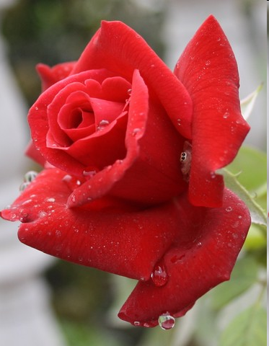
স্বাগতম

Slide 2
পরিচিতি
মোঃ ইকরামুল হক
সহকারী শিক্ষক
মিরজাপুর ইসলামিয়া দাখিল মাদ্রাসা
ডাকঃ দাপুনিয়া, পাবনা সদর,পবনা।
মোবাঃনং ০১৭১৬৮৪৫৬৬৬
শ্রেণীঃ ৮ম
বিষয়ঃ সাধারণ গণিত
সাধারণ পাঠঃজ্যামিতি
বিশেষ পাঠঃ -উপপাদ্য-৭
সময়ঃ ৪০ মিনিট

Slide 3
শিখন ফল
এ পাঠ শেষে শিক্ষার্থীরা যা বলতে ও প্রয়োগ করতে পারবে-
বাহু ও রেখাংশের সংঙ্গা বলতে পারবে।
কোণের সংঙ্গা বলতে পারবে।
দুইটি ত্রিভুজের মধ্যে সর্বসম প্রমাণের একটি নিয়ম বলতে ও প্রয়োগ করতে পারবে।
ভূপৃষ্ঠের ভূমির পরিমাপের ক্ষেত্রে এ উপপাদ্যটি ব্যবহার করতে পারবে ।

Slide 4
পূর্বজ্ঞান যাচাই
এটি কিসের চিত্র?
বাহু/ কোণ/রেখাংশ/রেখা
এটি কিসের চিত্র?
বাহু/ কোণ/রেখাংশ/রেখা
এটি কিসের চিত্র?
বাহু/ কোণ/রেখাংশ/রেখা
এটি কিসের চিত্র?
বাহু/ কোণ/রেখাংশ/রেখা
এটি কিসের চিত্র?
বাহু/ কোণ/রেখাংশ/রেখা/ত্রিভুজ

Slide 5
A
D
B
C
E
F
E

Slide 6
পাঠ ঘোষনা
উপপাদ্য-০৭
প্রমাণ কর, যদি দুটি ত্রিভুজের একটির দুই বাহু যথাক্রমে অপরটির দুই বাহুর সমান হয় এবং বাহু দুইটির অর্ন্তভূক্ত কোণ দুইটি পরস্পর সমান হয়,তবে ত্রিভুজ দুইটি সর্বসম হবে।

Slide 7
পাঠ উপস্থাপন
A
D
B
C
E
F
E

Slide 8
A
D
B
C
E
F
প্রমাণ করি যে,
ABC
DEF

Slide 9
দলীয় কাজ
একটি সূক্ষ্ণকোণী ত্রিভুজ আঁক?ইহার প্রত্যেকটি কোণ মেপে দেখাও?
১ম দল
একটি সূক্ষ্ণকোণী ত্রিভুজ আঁক?ইহার প্রত্যেকটি কোণ মেপে দেখাও?
২য় দল
একটি সূক্ষ্ণকোণী ত্রিভুজ আঁক?ইহার প্রত্যেকটি কোণ মেপে দেখাও?
৩য় দল

Slide 10
মূল্যায়ন
১।সমদ্বিবাহু ত্রিভুজ কাকে বলে?
২।বাহু ও রেখার মধ্যে পার্থক্য বল।
৩। দুইটি ত্রিভুজ সর্বসম হলে ত্রিভুজক্ষেত্র দুইটির ক্ষেত্রফল কেমন হবে?

Slide 11
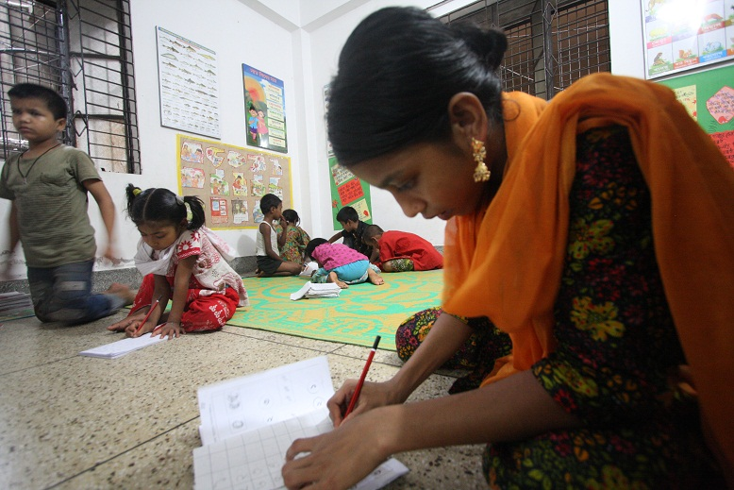
নির্দেশিত কাজ
প্রশ্নঃ১। প্রমাণ কর যে,ত্রিভুজের দুইটি কোণ সমান হলে তার বিপরীত বাহু দুইটি পরস্পর সমান হবে।

Slide 13
আল্লাহ হাফেজ

